Slide 1
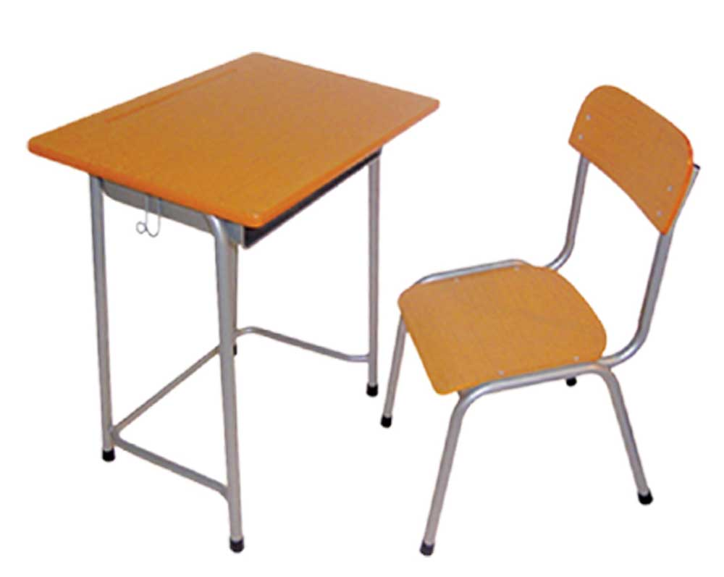
আজকের ক্লাশে সবাইকে
স্বাগতম

Slide 2
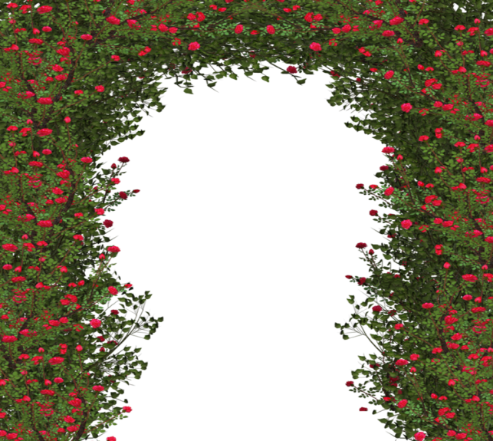
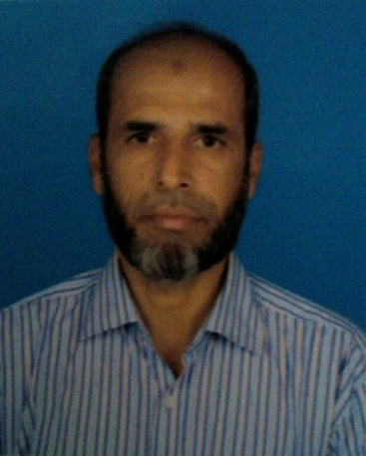
পরিচিতি
শিক্ষক পরিচিতি
পাঠ পরিচিতি
আবু আহসান
বি.এস.এস;বি.এড
সিনিয়র শিক্ষক
আলহাজ্ব কাজী দিদার বক্স ইসলামিয়া দাখিল মাদ্রাসা
ছয়গাঁও,ভেদরগঞ্জ,শরীয়তপুর ।
শ্রেণি –দশম
বিষয় – বাংলা সাহিত্য
পাঠের বিষয় – কবিতা
সময় – ৪৫মিনিট
তারিখ - /৭/২০২১ খ্রি.

Slide 3
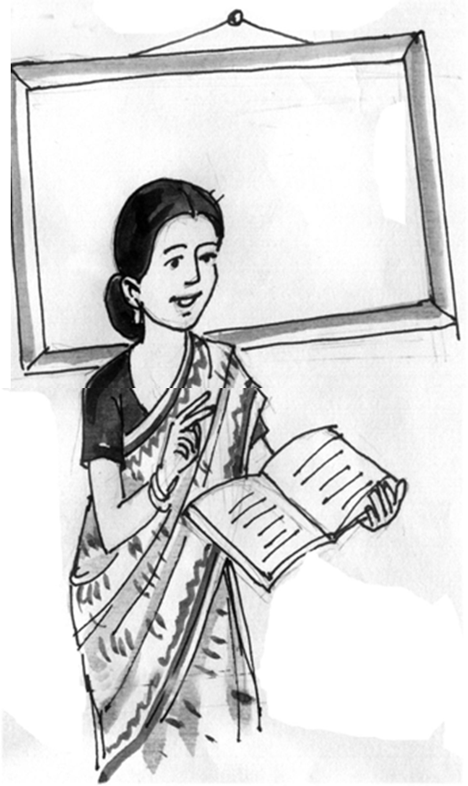
ছবি দেখে পাশের প্রশ্নগুলোর উত্তর কর ।
শ্রেণি – নবম
বিষয় – বাংলা সাহিত্য
পাঠের বিষয় - কবিতা
প্রশ্ন:১। ঝাটা কেনা হয়েছে কতগুলো ?
উত্তর: সাড়ে সতেরো লক্ষ ।
প্রশ্ন:২।ডাঙ্গার প্রাণী কী করতে চেষ্টা করলো ?
উত্তর: সাঁতার কাটতে চেষ্টা করলো ।
প্রশ্ন:৩। ঝাটের চোটে পথের ধুলা এসে কী করলো ?
উত্তর: রাজার মুখ বক্ষ ভরে দিল ।
প্রশ্ন:৪।মশক অর্থ কী ?
উত্তর: পানি রাখার চামড়ার থলে ।
প্রশ্ন:৫। মাথা ঘুরিয়া চোখে কী দেখলো ?
উত্তর: সর্ষে ফুল ।
Notes:
বই এর উপর ক্লিক করলে ছবি আসবে,ছবির উপর ক্লিক করলে প্রশ্ন আসবে এবং প্রশ্নের উপর ক্লিক করলে উত্তর আসবে ।এভাবে আজকের পাঠ ঘোষনা করব ।

Slide 4
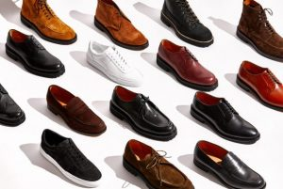
আমাদের আজকের পাঠ ‘ জুতা আবিস্কার’ কবিতার ৬৫ নং লাইন থেকে-
‘কহিল, মহী মাদুর দিয়ে ঢাকো,ফরাস পাতি করিব ধুলা বন্ধ ।’

Slide 5
শিখণফল
আজকের পাঠ শেষে শিক্ষার্থীরা -----
১। আজকের পঠিতাংশের বিভিন্ন শব্দের অর্থ বলতে পারবে ।
২। আজকের পঠিতাংশের কঠিন শব্দের উচ্চারণ করতে পারবে ।
৩। আজকের পঠিতাংশ প্রমিত উচ্চারণে আবৃতি করতে পারবে
৪। আজকের পঠিতাংশের বিভিন্ন চরণ ব্যাখ্যা করতে পারবে ।
৫। আজকের পঠিতাংশের মূলভাব লিখতে পারবে ।

Slide 6
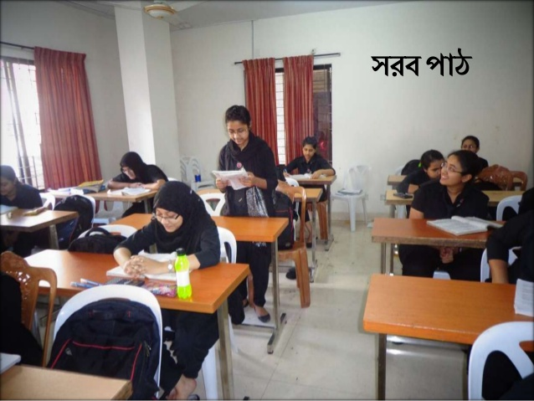
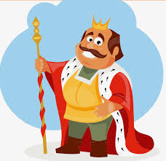
আদর্শ পাঠ
কহিল, ‘মহী মাদুর দিয়ে ঢাকো ,
ফরাস পাতি করিব ধুলা বন্ধ ।’
কহিল, ‘রাজারে ঘরে রাখো,
কোথাও যেন থাকে না কোনো রন্ধ ।
ধুলার মাঝে না যদি দেন পা
তা হলে পায়ে ধুলা তো লাগে না ।’
কহিল রাজা, ‘সে কথা বড়ো খাঁটি-
কিন্তু মোর হতেছে মনে সন্ধ,
মাটির ভয়ে রাজ্য হবে মাটি
দিবস-রাতি রহিলে আমি বন্ধ ।’
কহিল সবে, ‘চামারে তবে ডাকি
চর্ম দিয়া মুড়িয়া দাও পৃথ্বী ।
ধুলির মহী ঝুলির মাঝে ঢাকি
মহীপতির রহিবে মহাকীর্তি ।’
কহিল সবে, ‘হবে সে অবহেলে,
যোগ্যমতো চামার যদি মেলে ।
Notes:
কোনো ক্লিক করতে হবে না শুধু অপেক্ষা করুণ ।

Slide 7
শিক্ষার্থীদের পাঠ
রাজার চর ধাইল হেথা হোথা,
ছুটিল সবে ছাড়িয়া সব কর্ম ।
যোগ্যমতো চামার নাহি কোথা,
না মিলে এত উচিত-মতো চর্ম ।
তখন ধীরে চামার –কুলপতি
কহিল এসে ঈষৎ হেসে বৃদ্ধ,
‘বলিতে পারি করিলে অনুমতি,
সহজে যাহে মানস হবে সিদ্ধ ।
নিজের দুটি চরণ ঢাকো,তবে
ধরণী আর ঢাকিতে নাহি হবে ।’
কহিল রাজা , ‘এত কি হবে সিধে !
ভাবিয়া ম’ল সকল দেশসুদ্ধ !’
মন্ত্রী কহে, ‘বেটারে শূল বিঁধে
কারার মাঝে করিয়া রাখো রুদ্ধ ।’
রাজার পদ চর্ম –আবরণে
ঢাকিল বুড়া বসিয়া পদোপান্তে ।
মন্ত্রী কহে, ‘আমারো ছিল মনে
কেমনে বেটা পেরেছে সেটা জানতে ।’
সেদিন হতে চলিল জুতা পরা -
বাঁচিল গোবু ,রক্ষা পেল ধরা ।
Notes:
কোনো ক্লিক করতে হবে না শুধু অপেক্ষা করুণ ।

Slide 8
কহিল, ‘মহী মাদুর দিয়ে ঢাকো ,
ফরাস পাতি করিব ধুলা বন্ধ ।’
পাঠ বিশ্লেষণ
Notes:
ব্যাখ্যা করার সুবিধার জন্য ছবি/চিত্রের রং শব্দে ব্যবহার করা হয়েছে ।

Slide 9
কহিল, ‘রাজারে ঘরে রাখো,
কোথাও যেন থাকে না কোনো রন্ধ ।
পাঠ বিশ্লেষণ
Notes:
ব্যাখ্যা করার সুবিধার জন্য ছবি/চিত্রের রং শব্দে ব্যবহার করা হয়েছে ।

Slide 10
ধুলার মাঝে না যদি দেন পা
তা হলে পায়ে ধুলা তো লাগে না ।’
পাঠ বিশ্লেষণ
Notes:
ব্যাখ্যা করার সুবিধার জন্য ছবি/চিত্রের রং শব্দে ব্যবহার করা হয়েছে ।

Slide 11
কহিল রাজা, ‘সে কথা বড়ো খাঁটি-
কিন্তু মোর হতেছে মনে সন্ধ,
পাঠ বিশ্লেষণ
Notes:
ব্যাখ্যা করার সুবিধার জন্য ছবি/চিত্রের রং শব্দে ব্যবহার করা হয়েছে ।

Slide 12
মাটির ভয়ে রাজ্য হবে মাটি
দিবস-রাতি রহিলে আমি বন্ধ ।’
পাঠ বিশ্লেষণ
Notes:
ব্যাখ্যা করার সুবিধার জন্য ছবি/চিত্রের রং শব্দে ব্যবহার করা হয়েছে ।

Slide 13
কহিল সবে, ‘চামারে তবে ডাকি
চর্ম দিয়া মুড়িয়া দাও পৃথ্বী ।
পাঠ বিশ্লেষণ
Notes:
ব্যাখ্যা করার সুবিধার জন্য ছবি/চিত্রের রং শব্দে ব্যবহার করা হয়েছে ।

Slide 14
ধুলির মহী ঝুলির মাঝে ঢাকি
মহীপতির রহিবে মহাকীর্তি ।’
পাঠ বিশ্লেষণ
Notes:
ব্যাখ্যা করার সুবিধার জন্য ছবি/চিত্রের রং শব্দে ব্যবহার করা হয়েছে ।

Slide 15
কহিল সবে, ‘হবে সে অবহেলে,
যোগ্যমতো চামার যদি মেলে ।
পাঠ বিশ্লেষণ
Notes:
ব্যাখ্যা করার সুবিধার জন্য ছবি/চিত্রের রং শব্দে ব্যবহার করা হয়েছে ।

Slide 16
রাজার চর ধাইল হেথা হোথা,
ছুটিল সবে ছাড়িয়া সব কর্ম ।
পাঠ বিশ্লেষণ
Notes:
ব্যাখ্যা করার সুবিধার জন্য ছবি/চিত্রের রং শব্দে ব্যবহার করা হয়েছে ।

Slide 17
যোগ্যমতো চামার নাহি কোথা,
না মিলে এত উচিত-মতো চর্ম ।
পাঠ বিশ্লেষণ
Notes:
ব্যাখ্যা করার সুবিধার জন্য ছবি/চিত্রের রং শব্দে ব্যবহার করা হয়েছে

Slide 18
তখন ধীরে চামার –কুলপতি
কহিল এসে ঈষৎ হেসে বৃদ্ধ,
পাঠ বিশ্লেষণ
Notes:
ব্যাখ্যা করার সুবিধার জন্য ছবি/চিত্রের রং শব্দে ব্যবহার করা হয়েছে ।

Slide 19
‘বলিতে পারি করিলে অনুমতি,
সহজে যাহে মানস হবে সিদ্ধ ।
পাঠ বিশ্লেষণ
Notes:
ব্যাখ্যা করার সুবিধার জন্য ছবি/চিত্রের রং শব্দে ব্যবহার করা হয়েছে ।

Slide 20
নিজের দুটি চরণ ঢাকো, তবে
ধরণী আর ঢাকিতে নাহি হবে ।’
পাঠ বিশ্লেষণ
Notes:
ব্যাখ্যা করার সুবিধার জন্য ছবি/চিত্রের রং শব্দে ব্যবহার করা হয়েছে ।

Slide 21
কহিল রাজা , ‘এত কি হবে সিধে !
ভাবিয়া ম’ল সকল দেশসুদ্ধ !’
পাঠ বিশ্লেষণ
Notes:
ব্যাখ্যা করার সুবিধার জন্য ছবি/চিত্রের রং শব্দে ব্যবহার করা হয়েছে

Slide 22
মন্ত্রী কহে, ‘বেটারে শূল বিঁধে
কারার মাঝে করিয়া রাখো রুদ্ধ ।’
পাঠ বিশ্লেষণ
Notes:
ব্যাখ্যা করার সুবিধার জন্য ছবি/চিত্রের রং শব্দে ব্যবহার করা হয়েছে ।

Slide 23
রাজার পদ চর্ম –আবরণে
ঢাকিল বুড়া বসিয়া পদোপান্তে ।
পাঠ বিশ্লেষণ
Notes:
ব্যাখ্যা করার সুবিধার জন্য ছবি/চিত্রের রং শব্দে ব্যবহার করা হয়েছে ।

Slide 24
মন্ত্রী কহে, ‘আমারো ছিল মনে
কেমনে বেটা পেরেছে সেটা জানতে ।’
পাঠ বিশ্লেষণ
Notes:
ব্যাখ্যা করার সুবিধার জন্য ছবি/চিত্রের রং শব্দে ব্যবহার করা হয়েছে ।

Slide 25
সেদিন হতে চলিল জুতা পরা -
বাঁচিল গোবু ,রক্ষা পেল ধরা ।
পাঠ বিশ্লেষণ
Notes:
ব্যাখ্যা করার সুবিধার জন্য ছবি/চিত্রের রং শব্দে ব্যবহার করা হয়েছে ।

Slide 26
মূলশব্দ
উচ্চারিত শব্দ
কঠিণ শব্দের
উচ্চারণ
বন্ধ
উচ্চারণ
বন্ ধো
সন্ধ
উচ্চারণ
শোন্ ধো
ঈষৎ
উচ্চারণ
ইশত
রুদ্ধ
উচ্চারণ
রুদ্ ধো
চর্ম
উচ্চারণ
চর্ মো
রন্ধ্র
উচ্চারণ
রন্ ধ্রো
পৃথ্বী
উচ্চারণ
পৃত্ থি
পান্তে
উচ্চারণ
পান্ তে
রক্ষা
উচ্চারণ
রোক্ খা
সুদ্ধ
উচ্চারণ
শুদ্ ধো
Notes:
বই এর উপর ক্লিক করলে মূলশব্দ আসবে এবং মূলশব্দের উপর ক্লিক করলে উচ্চারণ আসবে ।

Slide 27
মূলশব্দ
অর্থ
নতুন নতুন শব্দের অর্থ
পৃথ্বী
পৃথিবী
চর
গোয়েন্দা
মানস
ইচ্ছা
ম’ল
মরল
রক্ষা
মুক্তি
ধাইল
দৌড়ে গেল
অনুমতি
সম্মতি
সিদ্ধ
সফল
রুদ্ধ
আটক
শূল
অপরাধীর প্রাণদন্ড
Notes:
বই এর উপর ক্লিক করলে মূলশব্দ আসবে এবং মূলশব্দের উপর ক্লিক করলে অর্থ আসবে ।

Slide 28
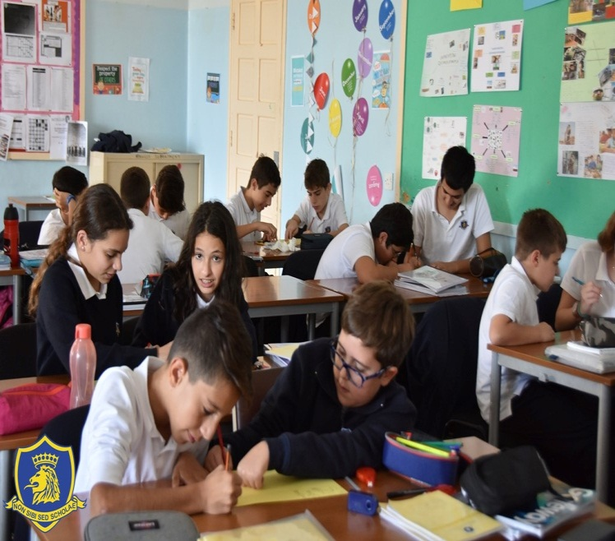
জোড়ায় কাজ
জোড়ায় কাজ
প্রশ্ন:- ‘মহীপতির রহিবে মহাকীর্তি’ -বলতে কী বুঝানো হয়েছে?
Notes:
বাম পাশের ক্লাশরুম/ছবির উপর ক্লিক করলে প্রশ্ন আসবে ।

Slide 29
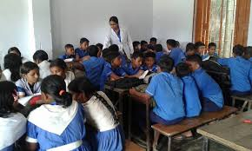
দলগত কাজ
দলগত কাজ
প্রশ্ন:- ‘বাঁচিল গোবু ,রক্ষা পেল ধরা’ চরণটি ব্যাখ্যা কর ।
Notes:
বাম পাশের ক্লাশরুম/ছবির উপর ক্লিক করলে প্রশ্ন আসবে ।

Slide 30
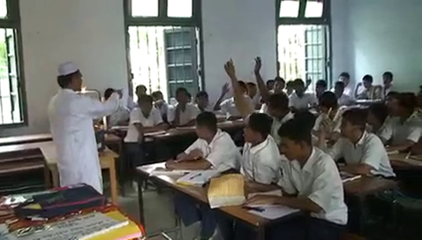
পাঠ মূল্যায়ণ
প্রশ্ন:-১। চর্মকার রাজার পদযুগল কী দিয়ে ঢেকে দেন ?
উত্তর:- চামড়া দিয়ে ঢেকে দেন ।
প্রশ্ন:-২। জুতা আবিস্কার কবিতার মুল উপজীব্য কী ?
উত্তর:- সাধারন লোকের বুদ্ধির প্রশংসা ।
প্রশ্ন:-৩। রাজার পা কিসের স্পর্শ থেকে মুক্তি পায় ?
উত্তর:- ধুলার স্পর্শ থেকে মুক্তি পায় ।
প্রশ্ন:-৪। হবু ও গোবুরায়ের মধ্যে সম্পর্ক কী ?
উত্তর:- রাজা ও মন্ত্রী
প্রশ্ন:-৫। চামার শব্দের অর্থ কী ?
উত্তর:- চামার শব্দের অর্থ চর্মকার ।
Notes:
বাম পাশের ক্লাশরুম/ছবির উপর ক্লিক করলে প্রশ্ন আসবে এবং প্রশ্নের উপর ক্লিক করলে উত্তর আসবে ।

Slide 31
পাঠ মূল্যায়ণ
প্রশ্ন:-৬। চামার কুলপতি রাজার কাছে কীভাবে তার প্রস্তাব পিশ করেন ?
উত্তর:-ঈশৎ হেসে ।
প্রশ্ন:-৭। মন্ত্রী কাকে শূলে বিদ্ধ করে রাখতে আদেশ দেন ?
উত্তর:- চামাড় কুলপতিকে ।
প্রশ্ন:- ৮। রাজার চরণ ঢাকলে আর কী ঢাকতে হবে না ?
উত্তর:- পৃথিবী ঢাকতে হবে না ।
প্রশ্ন:-৯। চামারের কথায় রাজার মনে কী প্রকাশ পেল ?
উত্তর:- রাজার মনে সংশয় প্রকাশ পায় ।
প্রশ্ন:- ১০। ‘কুলপতি ‘ কথাটির মানে কী ?
উত্তর:- বংশের প্রধান ।
Notes:
বাম পাশের ক্লাশরুম/ছবির উপর ক্লিক করলে প্রশ্ন আসবে এবং প্রশ্নের উপর ক্লিক করলে উত্তর আসবে ।

Slide 32
বাড়ির কাজ
প্রশ্ন:- সাধারণ মানুষ ও অসাধারণ কাজ করতে পারে –এ বিষয়টি যুক্তিসহকারে লিখ ?
Notes:
ডান পাশের বাড়ীর উপর ক্লিক করলে প্রশ্ন আসবে ।

Slide 33
সবাইকে অনেক অনেক
ধন্যবাদ

